Slide 1
Εργαστήριο Δεξιοτήτων
Φροντίζω το περιβάλλον- Παγκόσμια και τοπική πολιτιστική κληρονομιά
Μιλώντας με την τέχνη

Slide 2
Αρχαια ελλαδα
Γεωμετρικά χρόνια: Γεωμετρικά αγγεία
Τα αγγεία που κατασκευάζουν οι άνθρωποι της εποχής διακοσμούνται με γεωμετρικά σχέδια και γραμμές. Οι μορφές δεν είναι ξεκάθαρες, όπως φαίνεται στο παρακάτω σχήμα.

Slide 3
ΑΡΧΑΙΑ ΕΛΛΑΔΑ
Στη ζώνη των λαβών, σε ορθογώνια μετόπη, παριστάνεται η πρόθεση του νεκρού στο νεκρικό κρεβάτι, πάνω από το οποίο απλώνεται το νεκρικό σεντόνι. Γύρω και κάτω από το νεκρό εικονίζονται θρηνωδοί στη χαρακτηριστική στάση με υψωμένα τα χέρια. Οι μορφές αποδίδονται με την τυπική τεχνοτροπία της γεωμετρικής εποχής, αφαιρετικά και σχηματικά. Το έργο αποδίδεται στο ζωγράφο του Διπύλου, που πήρε το συμβατικό όνομά του από αυτό ακριβώς το αγγείο. Ο αμφορέας ήταν επιτύμβιο μνημείο στο νεκροταφείο του Διπύλου, στον Κεραμεικό, και στη βάση του υπήρχε οπή για τις χοές που γίνονταν προς τιμήν του νεκρού.

Slide 4
Αρχαια ελλαδα
Κλασικά Χρόνια: Κατασκευή ερυθρόμορφων και μελανόμορφων αγγείων.
Ερυθρόμορφα αγγεία: Οι μορφές στα αγγεία απεικονίζονται με κόκκινο χρώμα ενώ το φόντο είναι μαύρο.
Μελανόμορφα αγγεία: Οι μορφές απεικονίζονται με μαύρο χρώμα και το φόντο είναι κόκκινο.

Slide 5
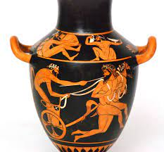
Αρχαια ελλαδα
Μελανόμορφο αγγείο
Ερυθρόμορφο αγγείο

Slide 6
Αρχαια ελλαδα
Στην αρχαία Ελλάδα δημιουργούνται και διάφοροι αρχιτεκτονικοί ρυθμοί, οι οποίοι είναι χαρακτηριστικό κυρίως των ναών της εποχής.
Οι ρυθμοί είναι κατά κύριο λόγο τρεις:
Ο Δωρικός Ρυθμός
Ο Ιωνικός Ρυθμός
Ο Κορινθιακός Ρυθμός

Slide 7
Αρχαια ελλαδα
Δωρικός Ρυθμός: λιτός και αυστηρός. Οι κίονες δεν έχουν σχεδόν καθόλου στολίδια.
Ξέρετε ποιος γνωστός ναός είναι χτισμένος με δωρικό ρυθμό;

Slide 8
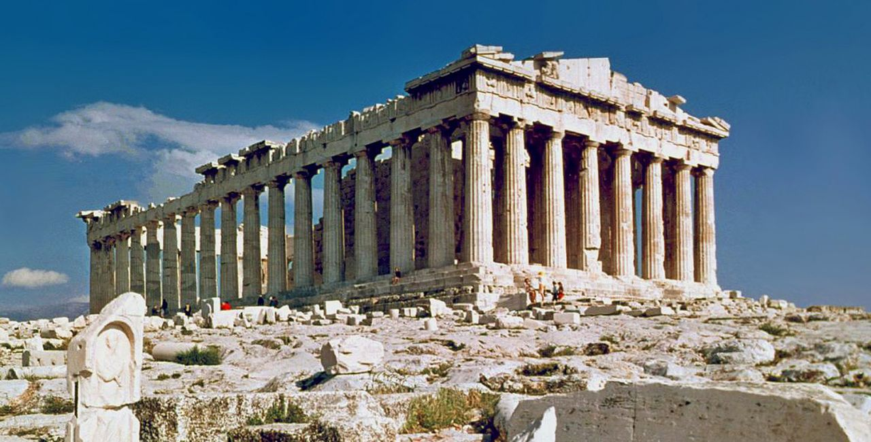
Αρχαια ελλαδα
Ο Παρθενώνας είναι χτισμένος σε δωρικό ρυθμό.

Slide 9
Αρχαια ελλαδα
Ιωνικός ρυθμός: Η βάση
Το θεμέλιο και η βάση του κτηρίου στον Ιωνικό ρυθμό αποτελείται από τον στερεοβάτη που είναι το θεμέλιο και το κρηπίδωμα που είναι τα σκαλάκια. Το θεμέλιο είναι χτισμένο πάνω και μέσα στο έδαφος και προεξέχει μόνο η πάνω επιφάνειά του, η ευθυντηρία. Πάνω στο θεμέλιο είναι χτισμένο το κρηπίδωμα, που σχηματίζει τρεις αναβαθμούς (σκαλάκια). Ο τελευταίος αναβαθμός ονομάζεται στυλοβάτης επειδή επάνω στην επιφάνεια αυτή τοποθετείται η βάση των κατακόρυφων στύλων. Στους αρχαιότερους ναούς Ιωνικού ρυθμού τα σκαλάκια μερικές φορές λείπουν, ενώ ο στυλοβάτης είναι κατευθείαν πάνω στην ευθυντηρία. Από τον 5ο π.Χ. αιώνα και μετά αρχίζει να διαδίδεται η κατασκευή με τα σκαλάκια, τα οποία στον 4ο και τον 3ο. π.Χ. αιώνα παίρνουν μερικές φορές τεράστιες διαστάσεις, ή έχουν περισσότερα από τρία σκαλάκια. Στο Αρτεμίσιο (βλ. τα επτά θαύματα του αρχαίου κόσμου) για παράδειγμα βρίσκουμε δέκα σκαλοπατάκια.
Ο κίονας
Σε αντίθεση με τον δωρικό ρυθμό ο κίονας δεν στηρίζεται πάνω στον στυλοβάτη, παρά έχει την δική του βάση. Στους ιωνικούς ναούς της Μικράς Ασίας η βάση συνήθως αποτελείται από μία τετράγωνη πλάκα, τον λεγόμενο πλίνθο. Πάνω στον πλίνθο ακολουθούν διάφορα επιστρώματα που έχουν σχήμα στρογγυλό, και τερματίζουν με εξόγκωση ή προεσοχή. Τα επιστρώματα αυτά συνήθως είναι διακοσμημένα με οριζόντιες αυλακιές. Στον αττικό ιωνικό ρυθμό συχνά συναντάμε βάσεις χωρίς πλίνθο, αλλά με ιδιαίτερα διογκωμένη στρογγυλή βάση.
Οι κίονες σε σύγκριση με τους κίονες του δωρικού ρυθμού είναι λεπτότεροι, στενεύουν ελαφρώς προς τα πάνω, και έχουν κατακόρυφες αυλακιές. Τα αυλάκια αντί να συνδέονται μεταξύ τους με οξείες κόψεις, χωρίζονται με μικρές επίπεδες επιφάνειες που είναι ανάμεσά τους. Συνήθως συναντάμε μεταξύ 20 και 24 αυλακιών σε κάθε κίονα, ενώ 24 είναι η κατά προτίμηση κλασική διαρρύθμιση.
Το κιονόκρανο είναι λεπτεπίλεπτο, στηρίζεται πάνω στον αστράγαλο, μια λεπτή πλάκα μεταξύ του κίονα και του κιονόκρανου. Έχει πολλά και φαρδιά διακοσμητικά ανάγλυφα και καταλήγει στους κοχλίες δεξιά και αριστερά, πάνω στους οποίους στηρίζεται ένας λεπτός άβακας διακοσμημένος με κυματισμούς.

Slide 10
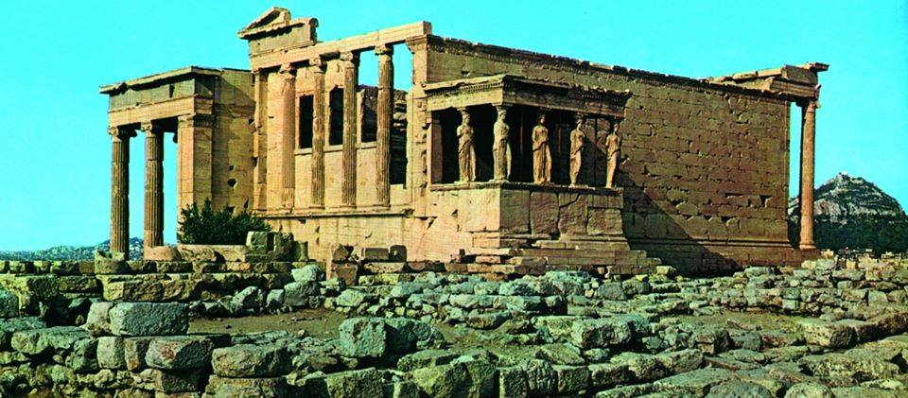
Αρχαια Ελλαδα
Ο Ιωνικός ρυθμός 1: τύμπανον 2: ακρωτήριο 3: γείσο καταέτιο 4: γείσο 7: ζωφόρος 13: επιστύλιο 14: κιονόκρανο 17: κίονας 18: αυλάκια 19: στυλοβάτης 20: κοχλίας 21: αστράγαλος 23: σπύρα 24: δακτύλιοι
Ναός χτισμένος με ιωνικό ρυθμό είναι το Ερέχθειο στην Αθήνα, πολύ κοντά στον Παρθενώνα.

Slide 11
Αρχαια Ελλαδα
Κορινθιακός ρυθμός: Στον κορινθιακό ρυθμό αντικρίζει κανείς ένα πολύ στολισμένο κιονόκρανο.

Slide 12
Αρχαια ελλαδα

Slide 14
Αρχαια ελλαδα
«Μιλώντας με την τέχνη» - Αρχαία Ελλάδα
Ονοματεπώνυμο:………………………………………………………………………………………………………………….
Ας μπούμε λιγάκι στο πνεύμα της Αρχαίας Ελλάδας κι ας προσπαθήσουμε να γίνουμε διακοσμητές αγγείων. Για να δούμε; Ποιος θα είναι αυτός που θα τα καταφέρει καλύτερα;

Slide 15
Αρχαια ελλαδα

Slide 16
Αρχαια ελλαδα

Slide 17
Αρχαια ελλαδα

Slide 18
Αρχαια ελλαδα

